Slide 1


UNIVERSIDAD TÉCNICA ESTATAL DE QUEVEDO
FACULTAD DE CIENCIAS AGRARIAS Y FORESTALES
CARRERA DE INGENIERÍA FORESTAL
Proyecto de Investigación previo a la obtención del título de Ingeniero Forestal.
Título del Proyecto de Investigación:
Microorganismos asociados a la enfermedad de marchitez bacteriana en Dendrocalamus asper (Schult. & Schult. f.) Backer ex K. Heyne (bambú gigante) en el grupo de fuerzas especiales N° 26 Cenepa del cantón Quevedo
MOCACHE – ECUADOR
2022
Autor: Vera Carranza Marlon Gabriel
Director de Proyecto de Investigación: PhD. Ing. For. Belezaca Pinargote Carlos

Slide 2
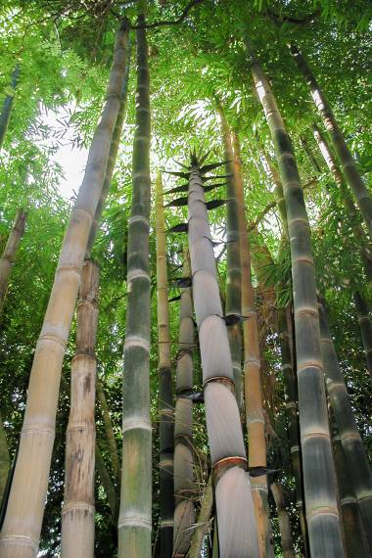
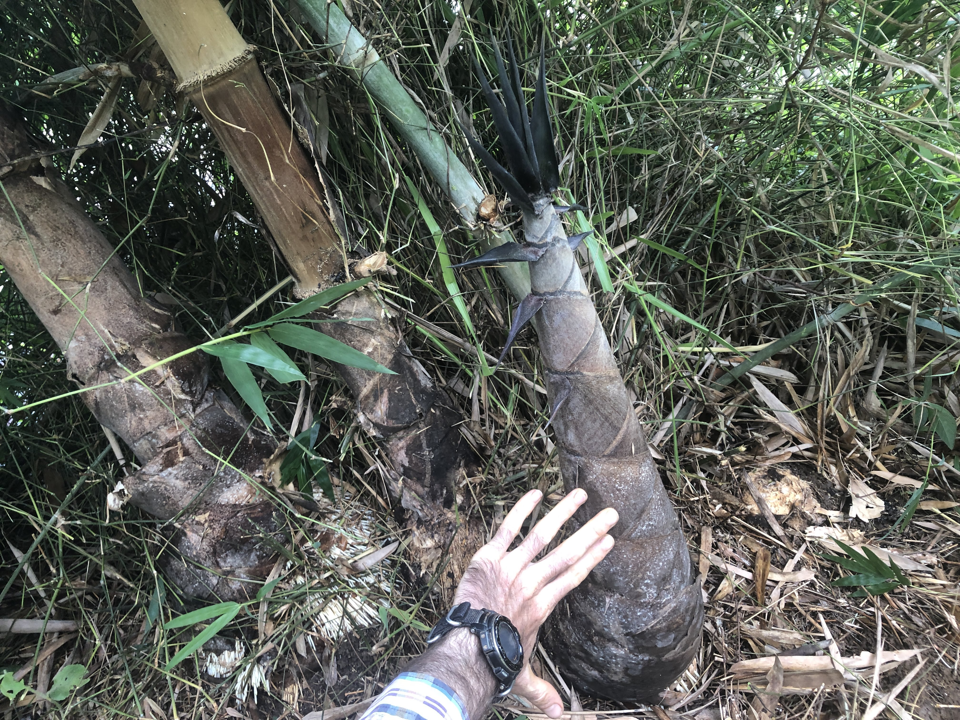
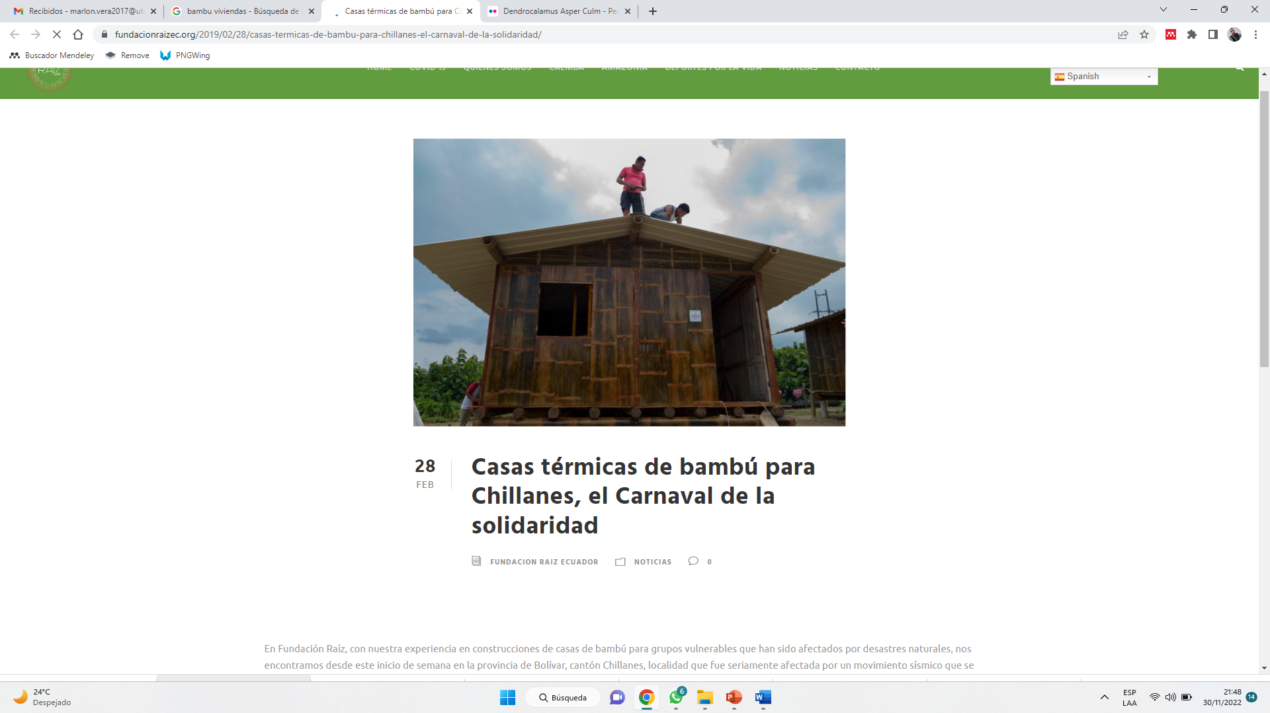
INTRODUCCIÓN
Dentro del ámbito mundial las especies de bambú son muy importantes gracias a la diversidad de sus productos. El género Dendrocalamus es uno de los de mayor relevancia gracias a sus aplicaciones en la construcción, industria farmacéutica, producción de muebles, industria del papel, artesanías y otros. De manera natural, esta especie se distribuye a lo largo del continente asiático en India, Tailandia, Vietnam, Malasia, Indonesia y Filipinas.

Slide 3
PLANTEAMIENTO DEL PROBLEMA
A lo largo de los años las enfermedades asociadas a D. asper no han sido estudiadas a fondo, la literatura mundial menciona las siguientes: Mosaico del bambú, Roya, Fumagina, Escoba de bruja, y una de las más recurrentes en Asia y Sudamérica es marchitez bacteriana o bacteriosis asociadas a Erwinia sinocalami y Pseudomonas alboprecipitans.
En Ecuador el estudio de las enfermedades asociadas a D. asper es escaso debido al poco interés que las plantaciones han tenido, por lo cual resulta viable establecer investigaciones de esta índole para lograr determinar el o los agentes causales asociados a la enfermedad.

Slide 4
OBJETIVOS
Objetivo general
Identificar los agentes microbianos asociados a la enfermedad marchitez bacteriana en D. asper (bambú gigante)
Objetivos específicos
Describir la sintomatología de marchitez bacteriana en D. asper (bambú gigante)
Reconocer morfológicamente los microorganismos asociados a la marchitez bacteriana en D. asper (bambú gigante)

Slide 5
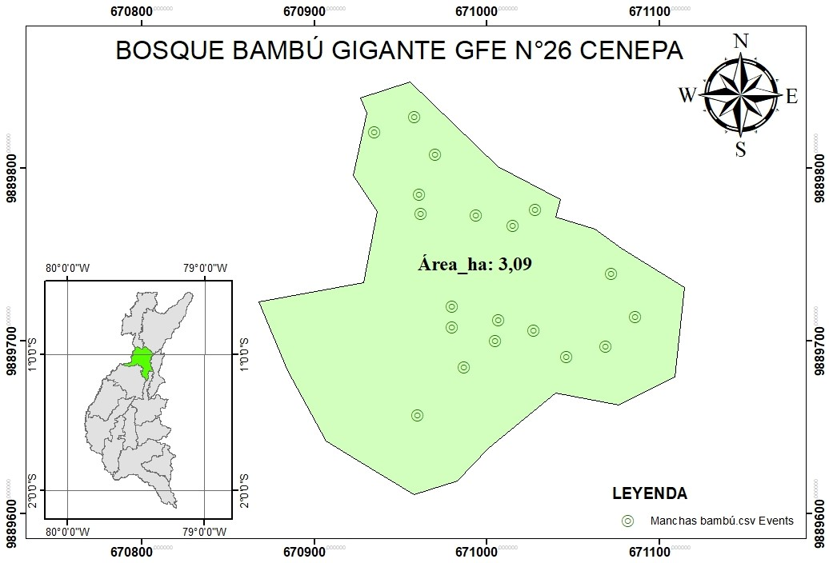
METODOLOGÍA
LOCALIZACIÓN DEL ÁREA DE ESTUDIO
Tipo de investigación
Investigativa
Observacional
Métodos de investigación
Descriptivo
Analítico
Instrumentos de investigación
Análisis descriptivo

Slide 6
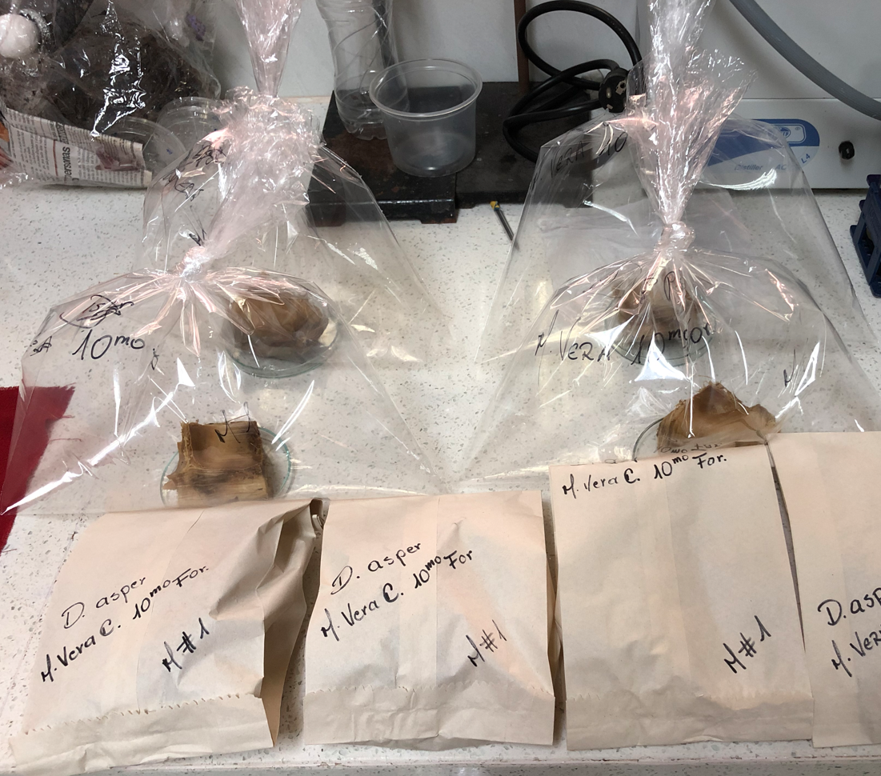
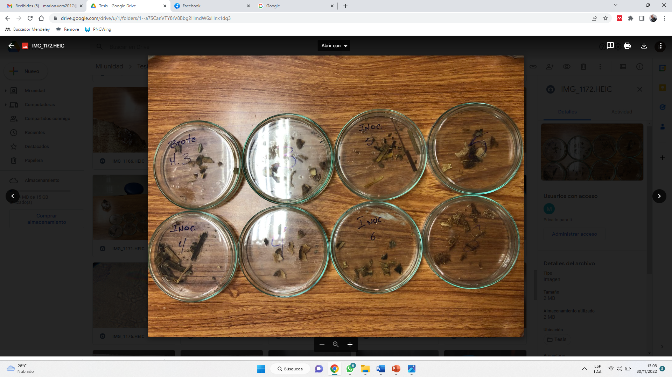
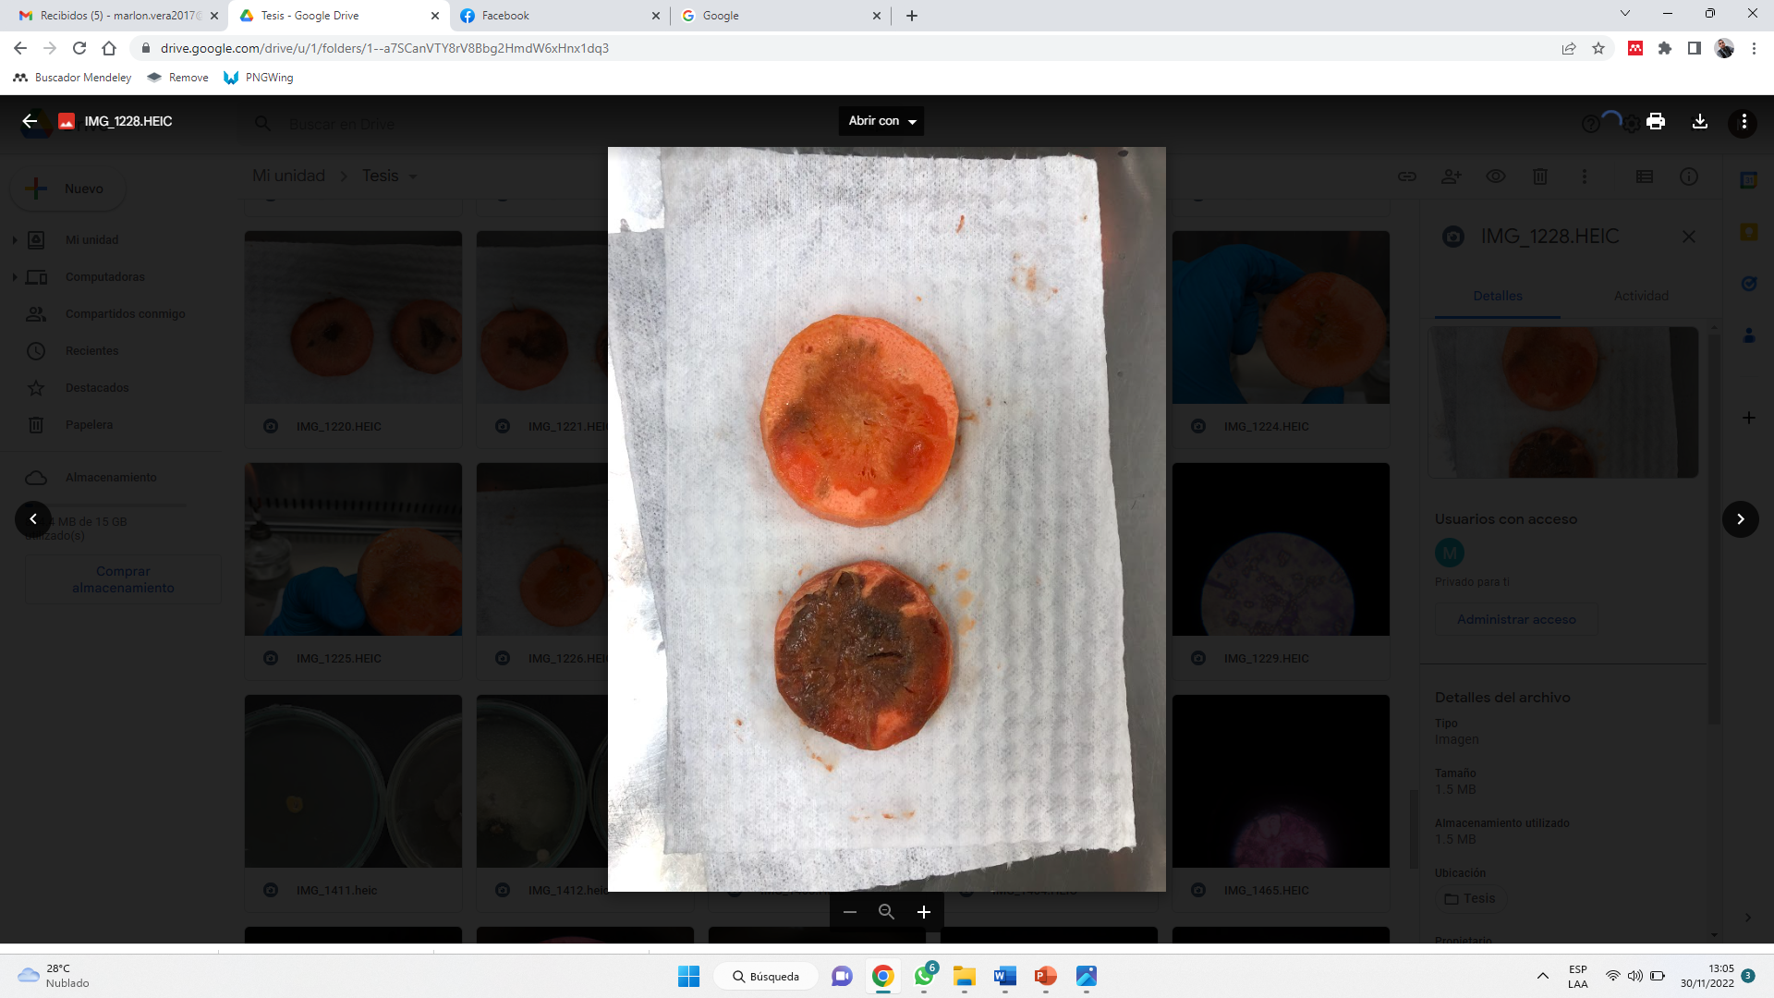
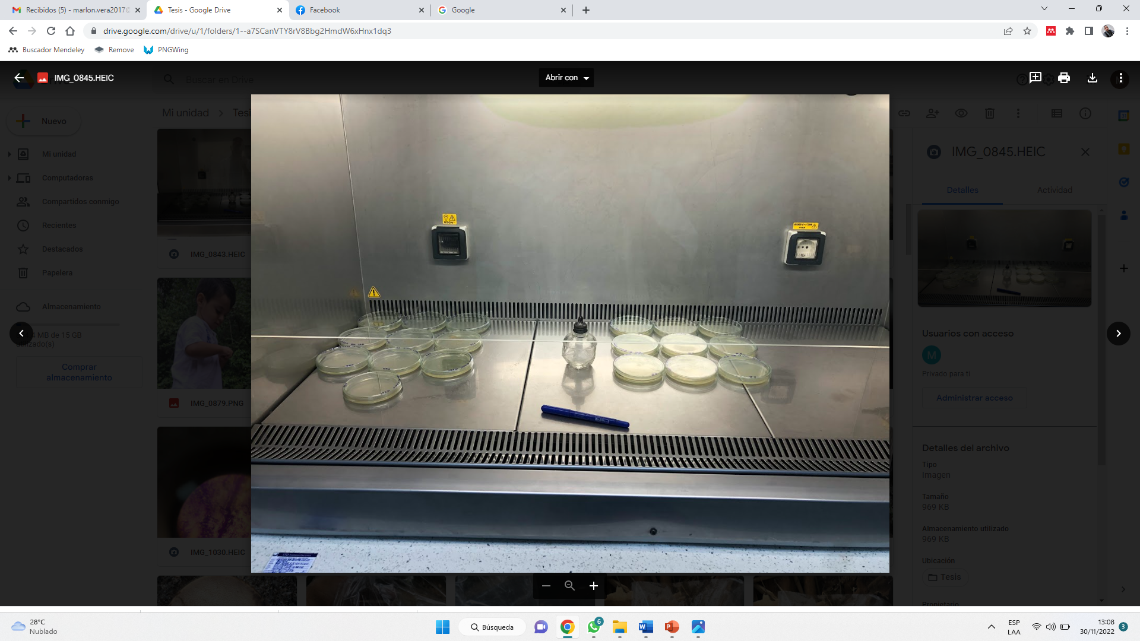
MANEJO DEL EXPERIMENTO
Inducción en cámara húmeda
Elaboración de medios de cultivo
Preparación de siembra en caja petri
Siembra en sándwiches de zanahoria
Aislamiento de cepas microbianas
Identificación a través del microscopio

Slide 7
MATERIALES Y EQUIPOS
Equipos de laboratorio
Cámara de flujo laminar
Autoclave
Microscopio
Incubadora
Materiales de laboratorio
Caja Petri de vidrio
Cinta de Parafilm
Fundas polipropileno
Fundas de papel
Asa de siembra
Navaja
Cinta masking
Reactivos
PDA (Papa Dextrosa Agar)
Agar Nutriente
Tripan blue
Agua destilada

Slide 8
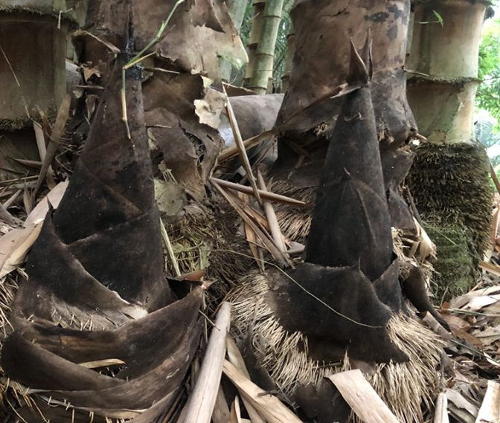
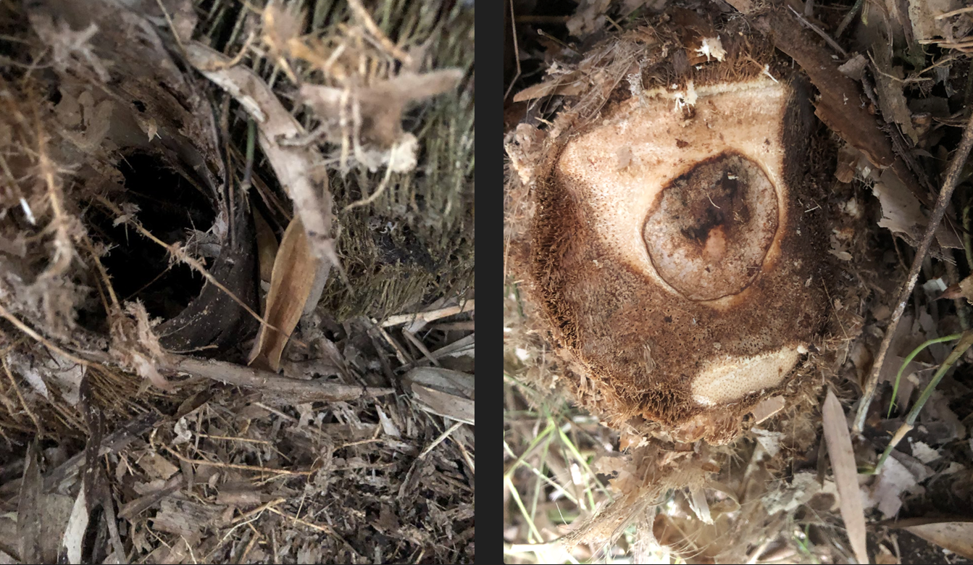
RESULTADOS
Descripción sintomatológica de la enfermedad
La enfermedad se presenta a temprana edad, cuando los brotes o cogollo empiezan a generarse; la podredumbre se evidencia en la parte interna y carnosa del rizoma (yemas), así como en las raíces y tejidos tiernos en los puntos de crecimiento. Por lo cual se ve muy afectada la producción de nuevos brotes, causando una baja tasa de regeneración natural, retraso en el crecimiento, y posterior muerte de las plantas

Slide 9
Medias de Datos Tomados – Severidad de la enfermedad
La severidad del ataque de los patógenos involucrados es demasiado agresiva, mostrando un grado de regeneración natural excesivamente bajo, ya que no se lograron evidenciar brotes vivos y en su defecto lo que se hallaron ya se encontraban pulverizados debido al ataque de E. sinocalami y Arthrinium spp.
ITEM | Promedio de cañas | DAP | N° de brotes (Vivos) | N° de brotes (Muertos)
Escala 1 | 0,2 | 8,8 | 0 | 0,7
Escala 2 | 10 | 12,5
Escala 3 | 45 | 10,68
Escala 4 | 3 | 14,16
Escala 5 | 6 | 17,46

Slide 10
Reconocimiento morfológico de los microorganismos asociados a la marchitez bacteriana en D. asper (bambú gigante).
Se logró aislar e identificar una cepa de hongos filamentosos y una de bacterias, la identificación de las cepas microbianas fue realizada mediante de tinción Gram (bacterias) y pigmentación con azul de tripan (hongos), la visualización de las características morfológicas se la efectuó a través de microscopio eléctrico con acercamientos de 10, 40 y 100x respectivamente, además se aplicaron claves taxonómicas para hallar similitudes y determinar el género de las cepas.

Slide 11
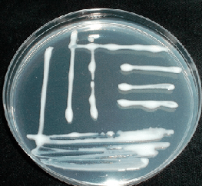
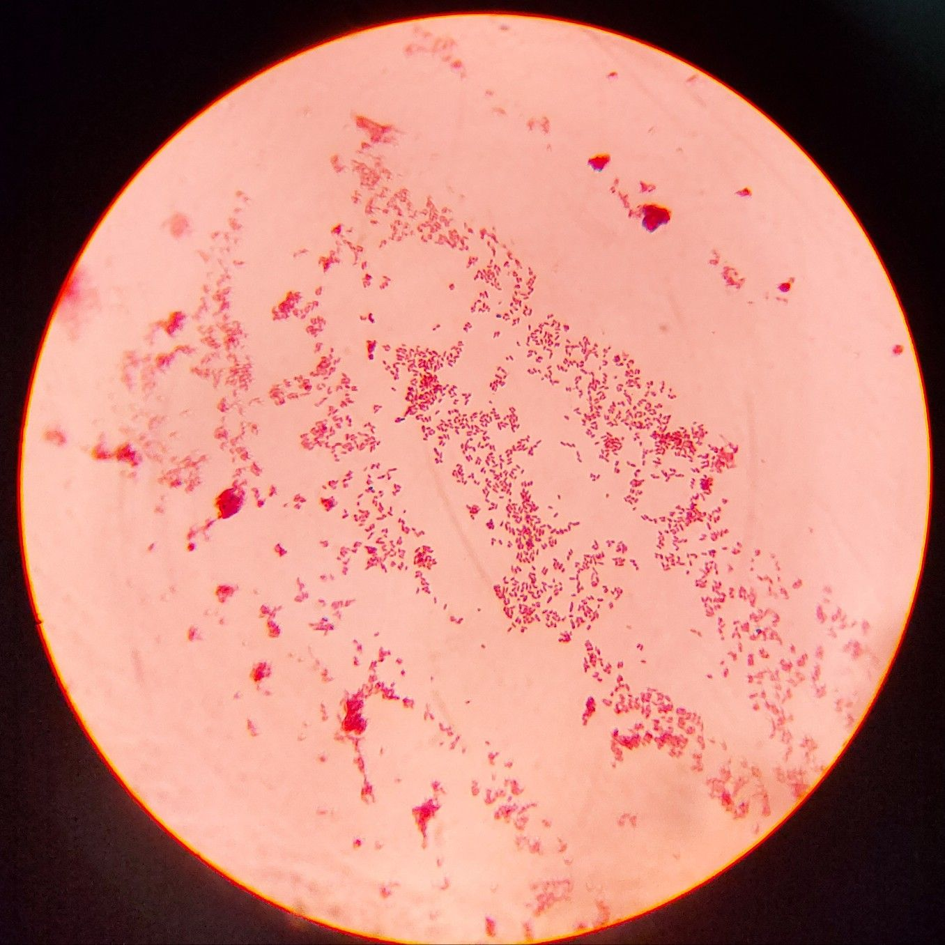
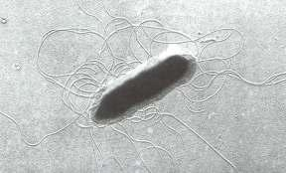
Erwinia sinocalami
Morfología
A la especie se le facultan las enfermedades tales como pudrición blanda, necrosis vascular, marchitez bacteriana, entre otras. Se la encuentra atacando además de cultivos agrícolas, así también cultivos forestales como en el caso del bambú.
Las células de E. sinocalami tienen forma de bacilos de aproximadamente 0,3 a 1-3 µm. La morfología de las colonias depende del medio de cultivo como de las condiciones de crecimiento. La movilidad se da por medio de dos a siete flagelos perítricos, esta está asociada con una quimiotaxis específica, que depende de las condiciones óptimas de temperatura (20 ºC) y pH (6,8).
Colonia
Tinción Gram
Célula bacteriana

Slide 12
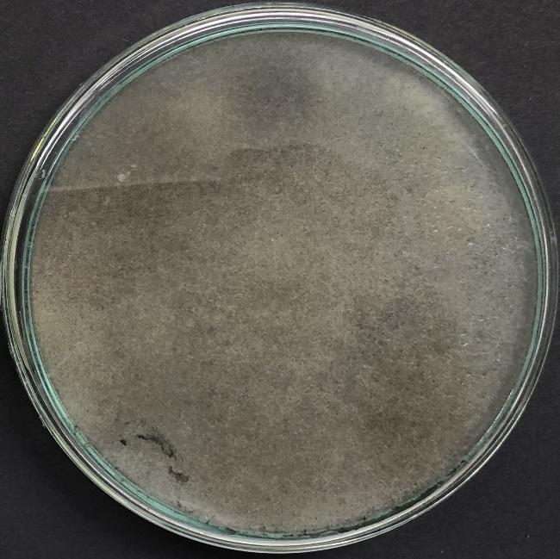
Arthrinium spp
Descripción macroscópica
Es un hongo patógeno cosmopolita con una amplia gama de hospederos, se los puede encontrar en aire, suelo, madera, residuos de plantas herbáceas y sedimentos. Fue descrito por primera vez como patógeno causante del tizón del bambú híbrido.
Las colonias crecen planas, extendidas sobre la superficie y asimétricamente, con una tonalidad blanca, tornándose gris o café

Slide 13
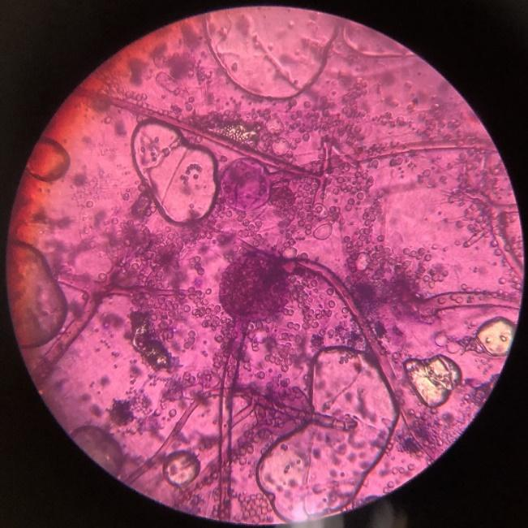
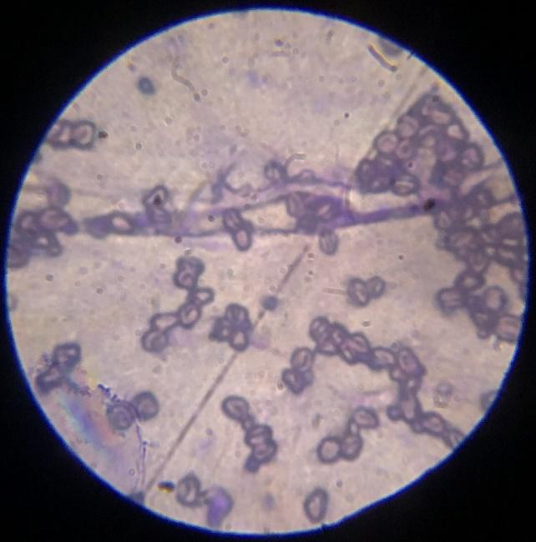
Descripción microscópica
El hongo presenta hifas traslúcidas, ramificadas, escasamente septadas, de 1,5 a 5,0 µm de diámetro. Los conidios se reducen a células conidiógenas de forma erecta, estas están agrupadas en racimos sobre hifas tornándose a marrón pálido, lisas, ampuliforme, las esporas con una fina hendidura germinal longitudinal, hialina.

Slide 14
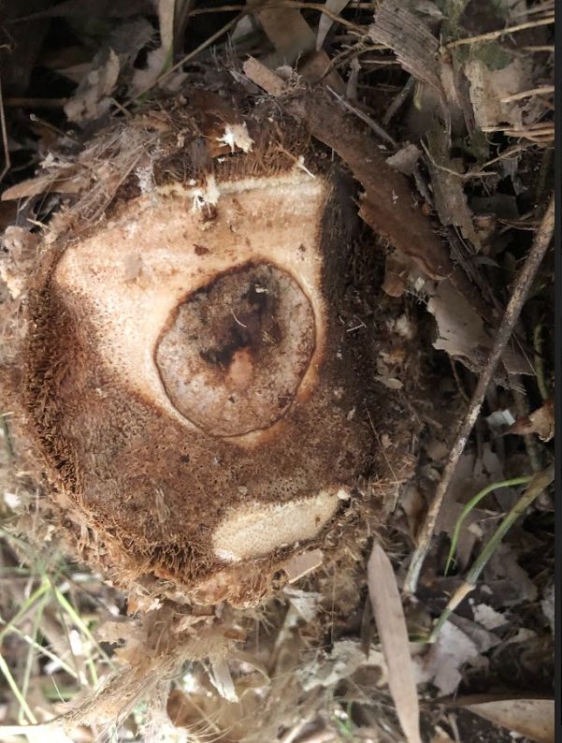
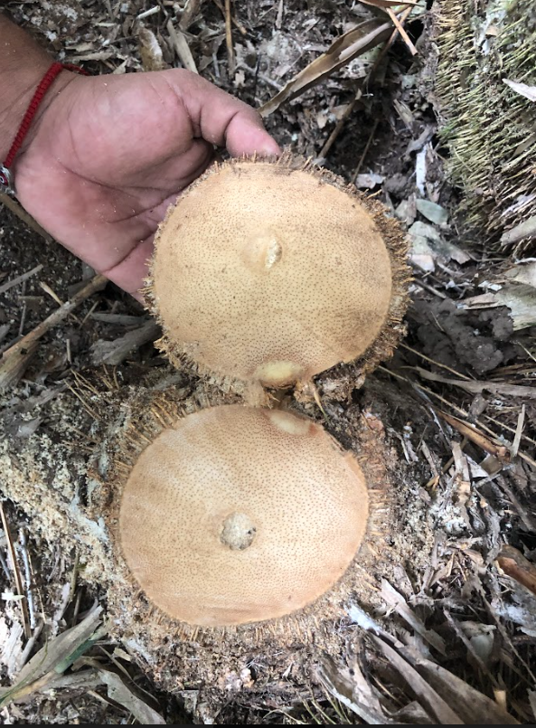
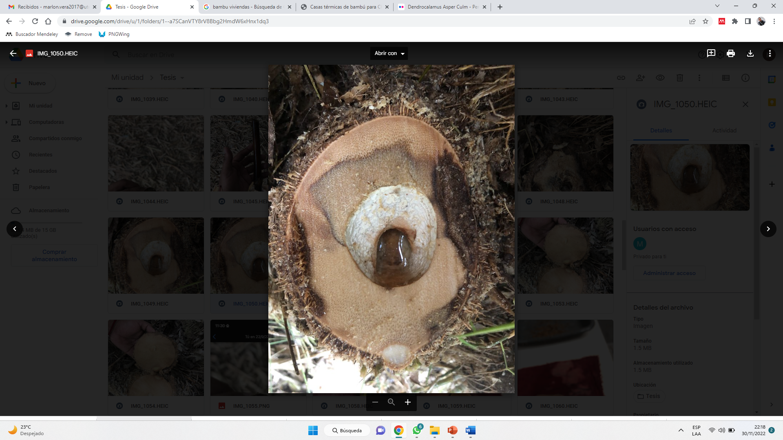
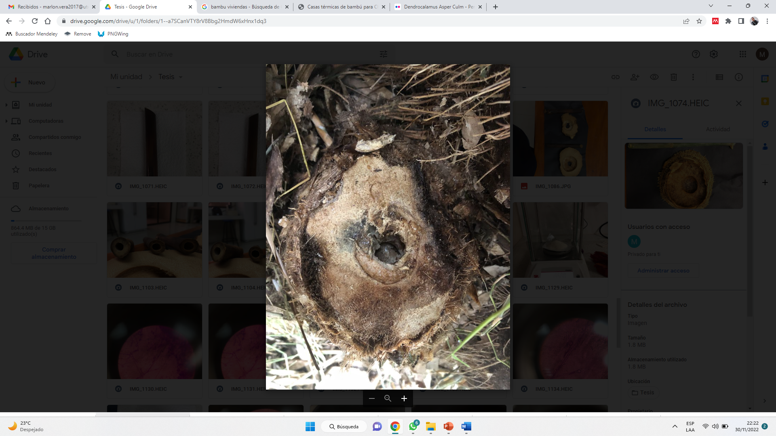
DISCUSIÓN
E. sinocalami y Arthrinium spp han sido asociados a enfermedades como marchitez bacteriana del bambú, pudrición de brotes o renuevos y pudrición del culmo, respectivamente, tal como lo mencionan Chavarriaga y Muñoz (1999) y Wang et al. (2018) mismos que describen el ataques de estos fitopatógenos por separado, sin embargo, en este estudio se los halló atacando de manera conjunta a brotes de bambú dados en patas (cañas) aprovechadas.

Slide 15
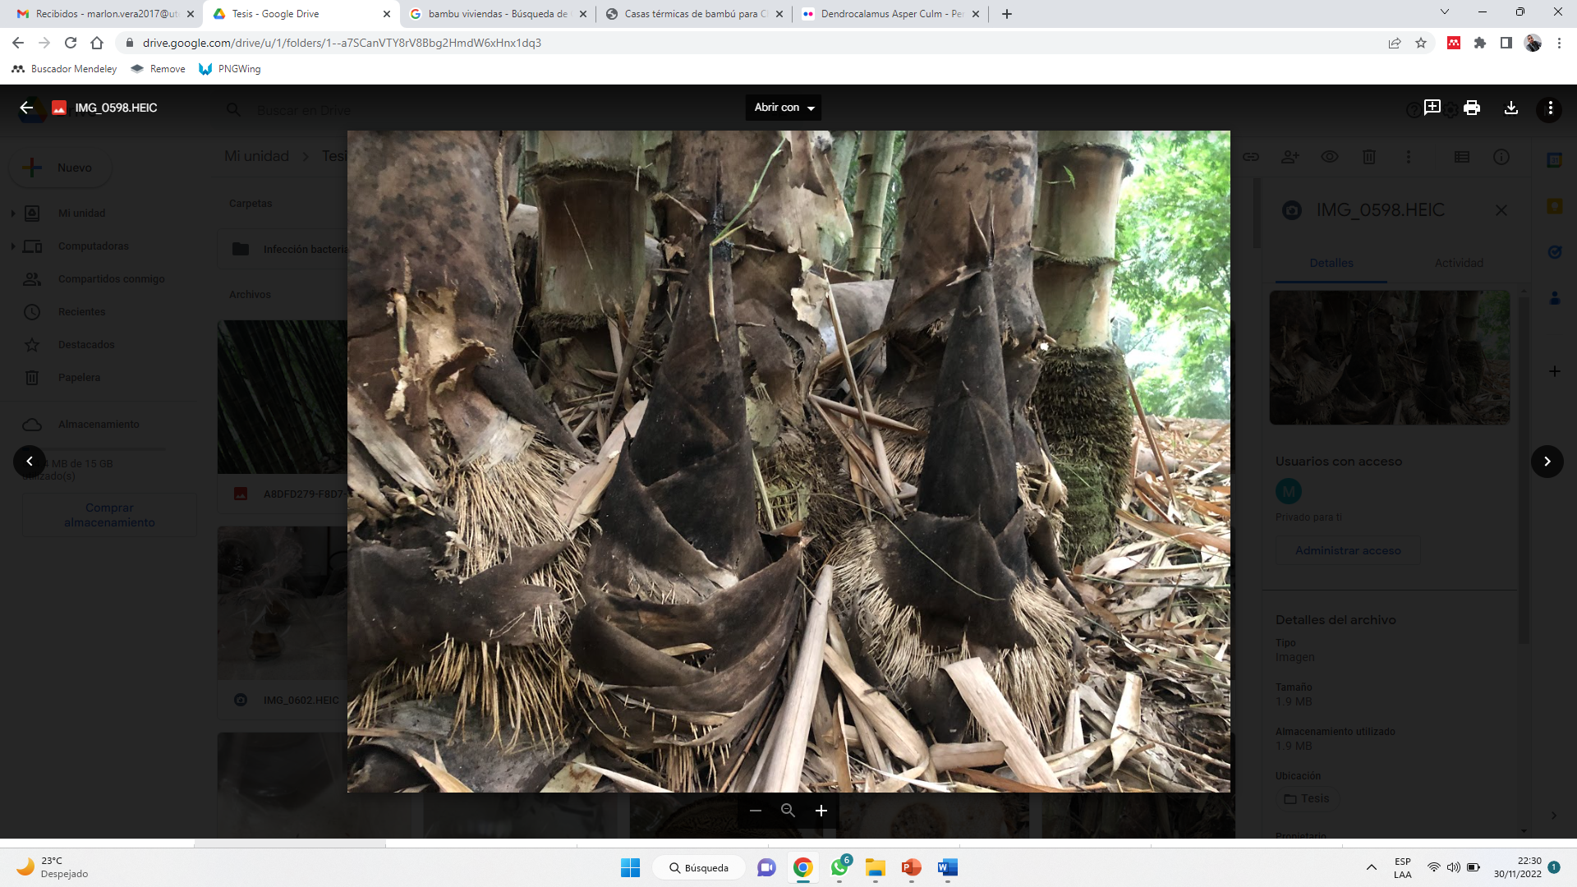
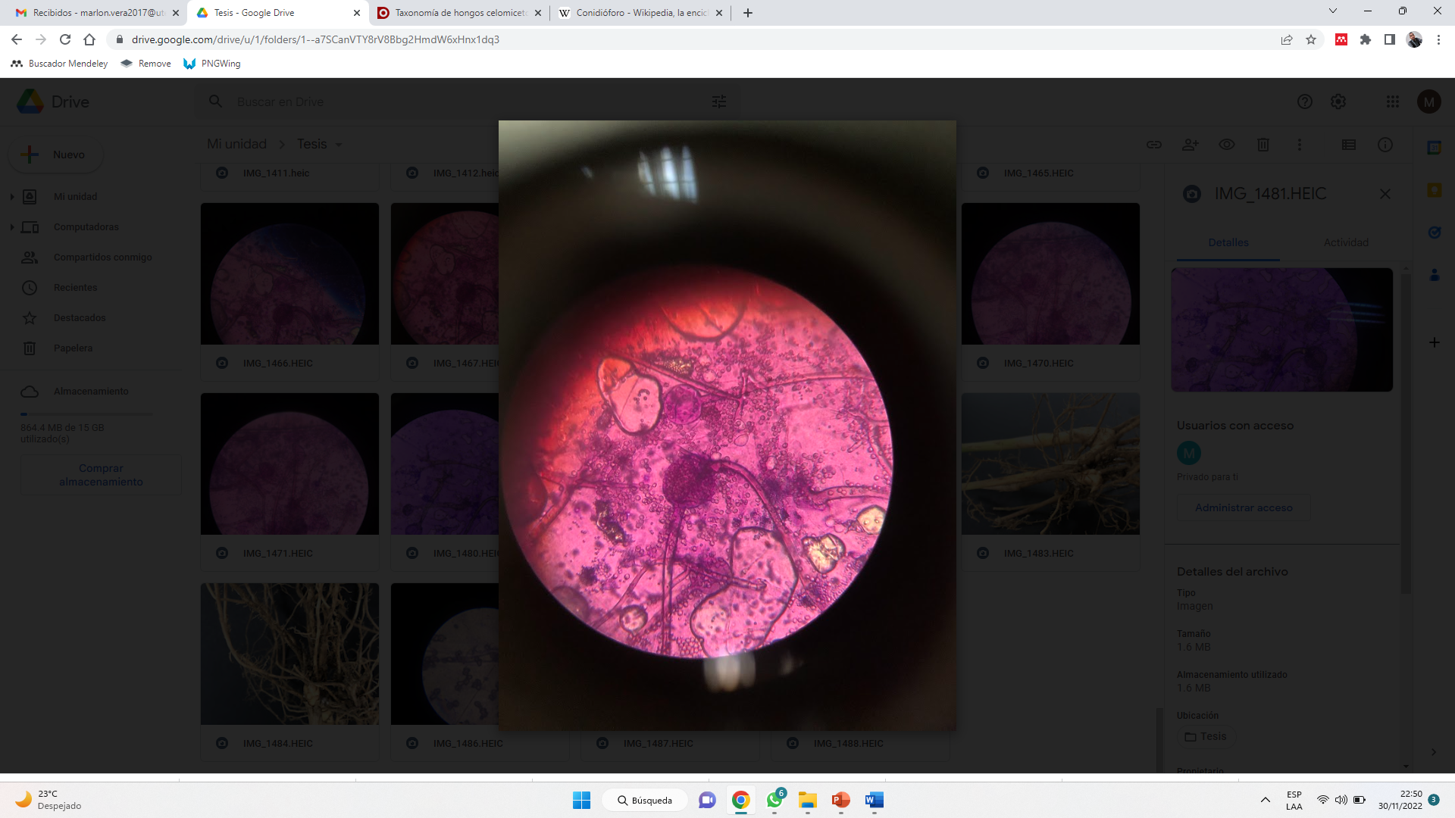
DISCUSIÓN
Los signos de la enfermedad marchitez bacteriana tal como lo detalla Valdez (2013) inician con un exudado café en el ápice del brote, marchitándose hacía abajo y emanando un olor a podredumbre, similares a los síntomas reportados en la presente investigación.
De acuerdo a lo que describen Wang et al (2018) se tiene que recurrir a la comparación con ilustraciones descritas de otros hongos, para determinar qué se trata de un hongo del género Arthrinium, por ello se logró la identificación del hongo a través de estructuras conidiógenas y esporas con hendidura germinal, tal como reportaron varios autores, indicando que estas morfologías son propias en la mayoría de las especies de este género.

Slide 16
CONCLUSIONES
La enfermedad marchitez bacteriana en D. asper podría empezar a generar un problema a gran escala para los productores de bambú de la zona, puesto que los agentes causales de la enfermedad no se limitan a atacar especies del género Dendrocalamus y Bambusa, ya que se evidenció la incidencia estos en otros géneros de bambú alrededor del mundo.
Generalmente, E. sinocalami y Arthrinium spp se los ha descrito provocando enfermedades por separado, y en la presente investigación se logró determinar que se encontraban atacando de manera conjunta, el primero atacando los brotes y el segundo degradando el culmo.

Slide 17
CONCLUSIONES
La identificación de los hongos del género Arthrinium fue muy complicada, ya que los conidios son muy similares a los de otras especies de hongos, no obstante, para lograr determinar el género del que se trataba se recurrió a analizar minuciosamente hifas, estructuras conidiógenas y esporas, ya que cada una de estas tienen una peculiaridad significativa, propias de los hongos de este género.

Slide 18
RECOMENDACIONES
Aunque la literatura menciona la remoción y quema de manchas enfermas como medida de mitigación, es necesario profundizar en estudios de la enfermedad que permitan tener una visión clara del mecanismo de acción de los agentes causales, y así lograr controlar la diseminación de la enfermedad.
Establecer nuevas metodologías para la recolección de muestras vegetales enfermas, puesto que estas son muy escasas, debido a la agresividad de los agentes causales de la enfermedad.

Slide 19
MUCHAS GRACIAS…

